Slide 1
Airbnb Beijing 概况分析

Slide 2
房源类型与数量

Slide 3
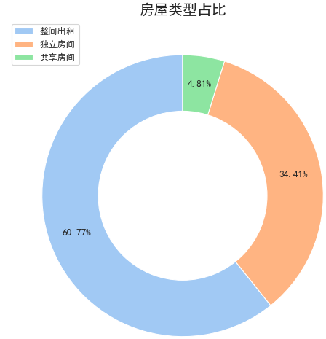
全市房源类型
Airbnb的房源类型分：
整间公寓（Entire home/apt）
独立房间（Private room）
分享房间（Shared room）
北京市整体房源类型以整租为主，超过房源总量的60%。
分享房间的房源很少，不足5%

Slide 4
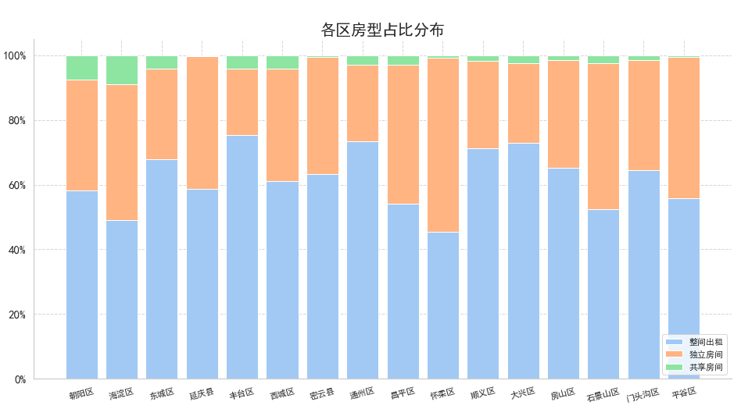
全市房源类型
从各区房型分布来看，总体与全市房源类型占比分布一致，以整租为主。
共享房间的房源主要集中在城五区，部分郊区几乎没有共享房间的房源。

Slide 5
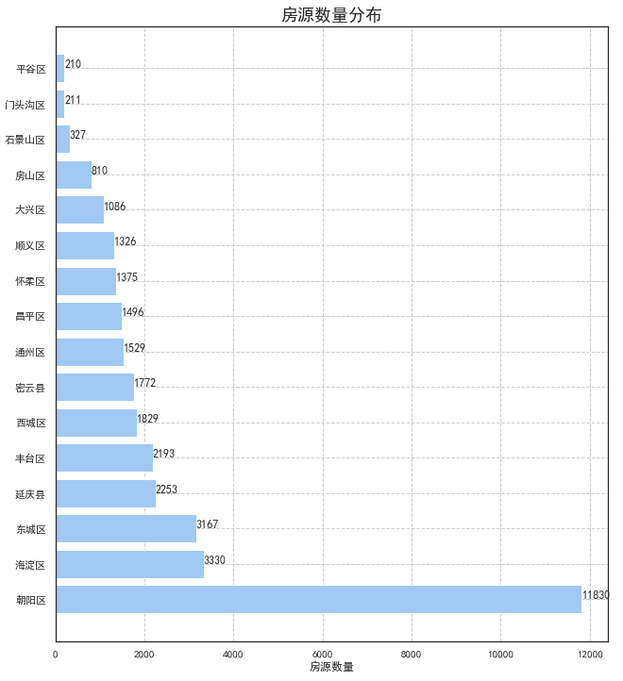
各区房源数量
大部分城区的房源数量处在一千到两千范围附近。
东城、海淀、朝阳区房源数量超过三千，其中朝阳区的房源数量远高于其他所有城区，超过一万处。
部分郊区房源数量少于五百。

Slide 6
日租价格

Slide 7
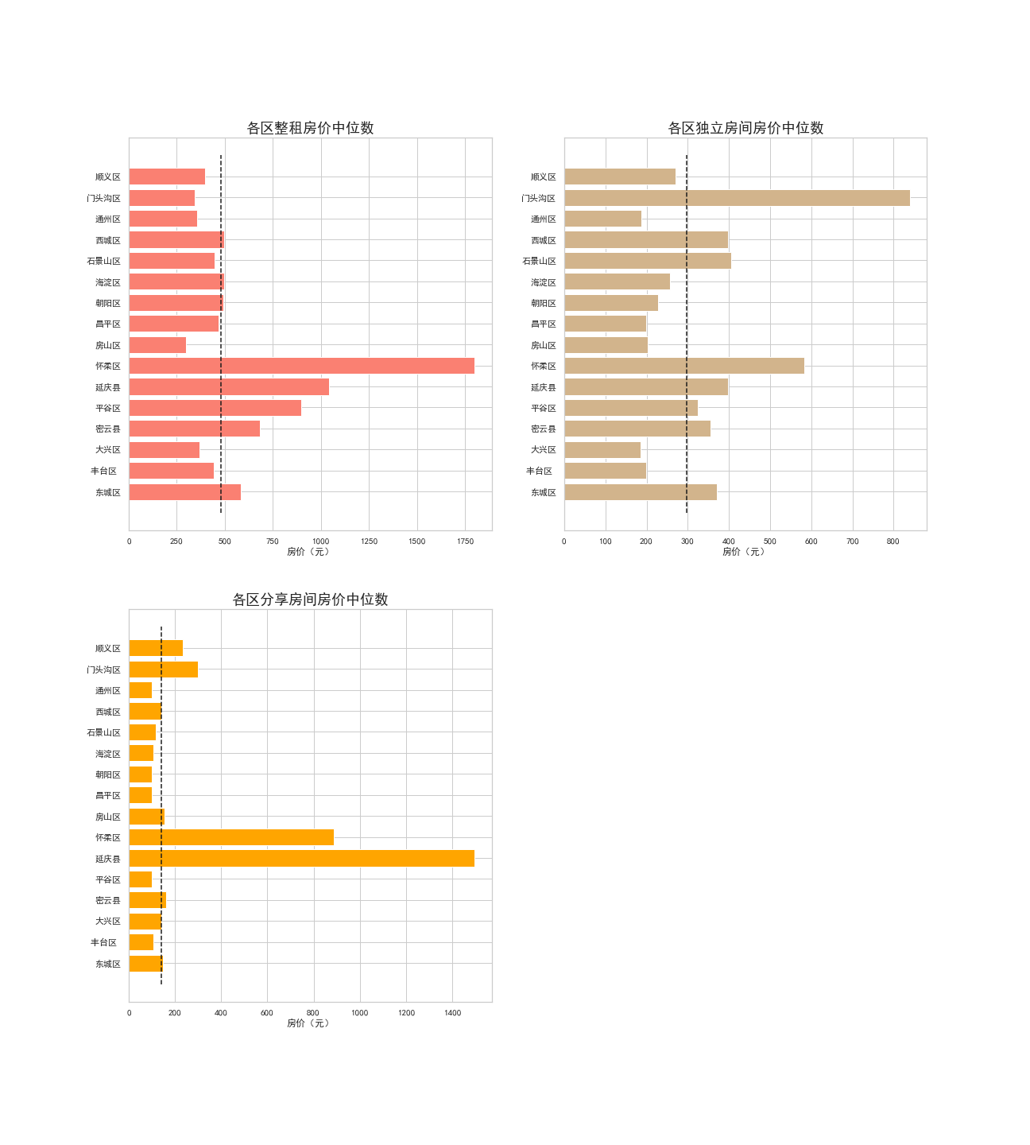
整间公寓
全市价格中位数：￥480
TOP3:
怀柔 ￥1799
延庆 ￥1042
平谷 ￥896

Slide 8
独立房间
全市价格中位数： ￥297
TOP3:
门头沟 ￥839
怀柔 ￥583
石景山 ￥405

Slide 9
分享房间
全市价格中位数： ￥142
TOP3:
延庆 ￥1496
怀柔 ￥889
门头沟 ￥298

Slide 10
独立房间： ￥297
TOP 1 门头沟 ￥839
TOP 2 怀柔 ￥583
TOP 3 石景山 ￥405
原因：郊区房源整体数量少，且度假用房较多，相对房屋面积大，且容易有附加范围（庭院），故房屋价格中位数较高
整间公寓：￥480
TOP 1怀柔 ￥1799
TOP 2延庆 ￥1042
TOP 3平谷 ￥896
分享房间： ￥142
TOP 1 延庆 ￥1496
TOP 2 怀柔 ￥889
TOP 3 门头沟 ￥298
原因：三区分享房间房源数量极少（分别为延庆5处、怀柔9处、门头沟3处），单个别房源价格非常高

Slide 11
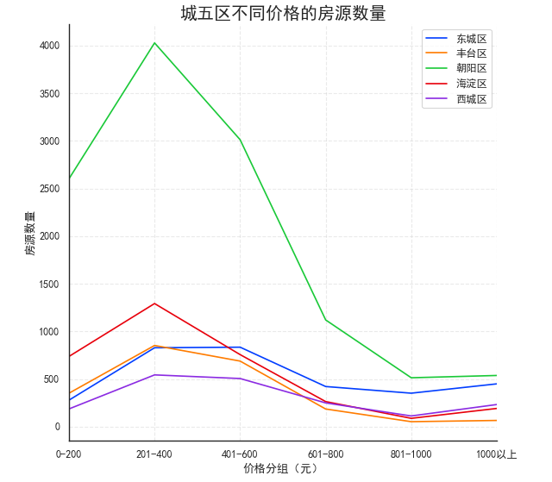
城五区房源价格
在对价格进行分组后，发现城五区的房屋价格主要集中在200到600元/天。
除朝阳区外，其他城区的房价分布较均匀，1000元以上的高房租房源数量与200至600的中低价位房源数量相差不大，数据峰值并不突出。

Slide 12
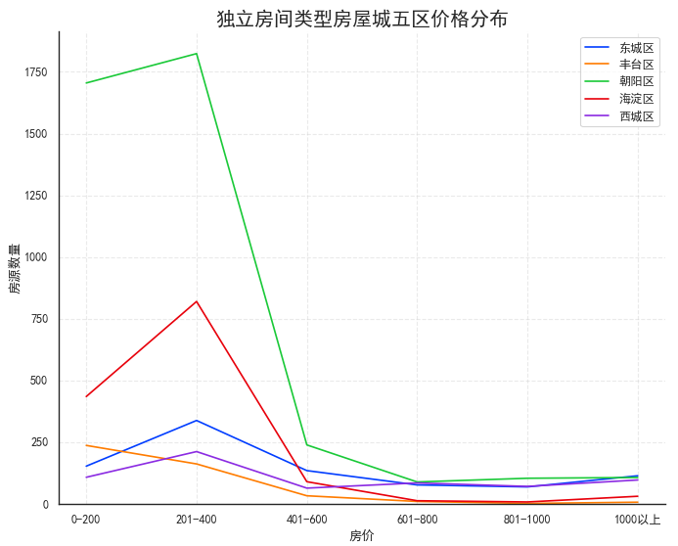
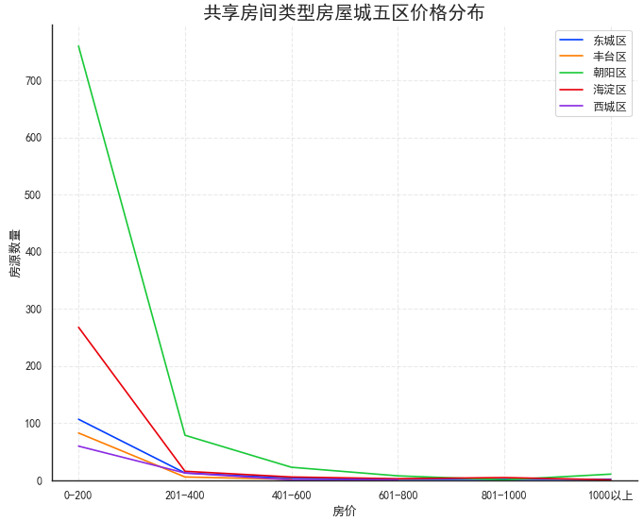
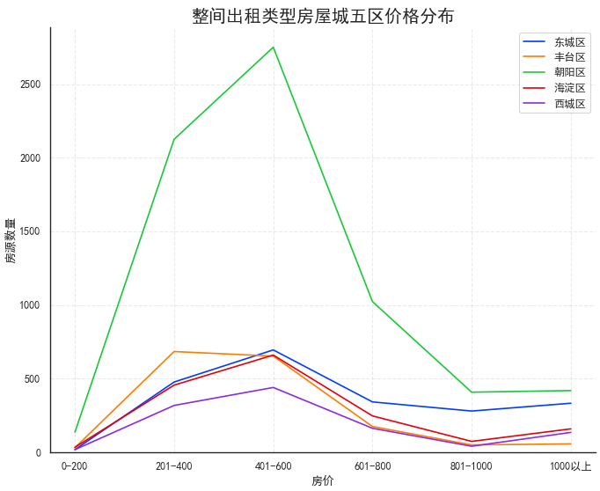
城五区房价与类型
共享房间：房价主要集中在200元以下的低价位
独立房间：房价集中在200到400元的中低价位
整间出租：房价范围分散在200到800元价位，同时有一定数量1000元以上高价位房源

Slide 13
房东

Slide 14
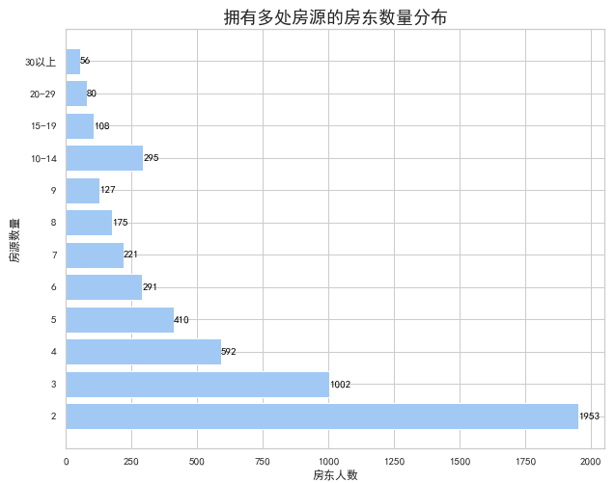
多处房源房东
大多房东主要有五处以内的房源，这些房东主要是由于独立房间、分享房间被划分为不同房源。
此外也有56位房东拥有超过30处房源，其中最多的房东拥有254处房源

Slide 15
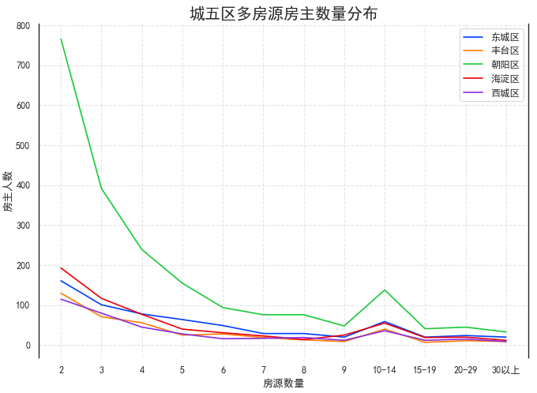
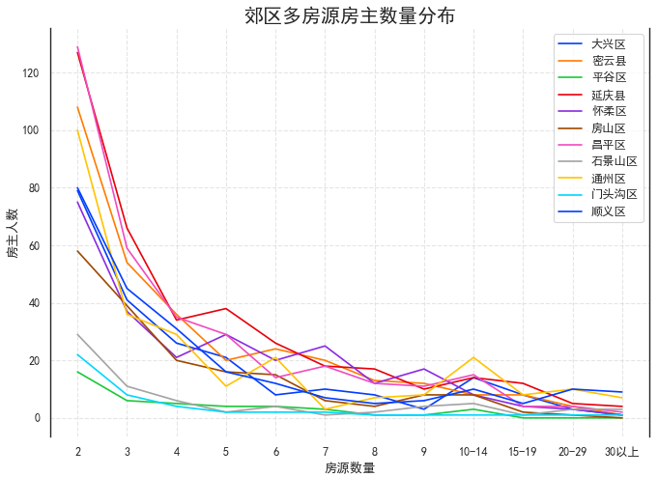
多房源房主地区分布
各个城区、郊区的多房源房主分布比较数量比较均匀
图中在不同区有房源的房主被统计多次。

Slide 16

房源量TOP1房东 房屋名称词云图

Slide 17
房屋评价

Slide 18
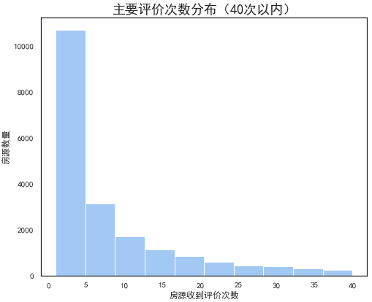
评价数量
大部分房屋被评价次数在40次以内，且数量随评价数量上升而减少。
被评价次数最多的房屋为351次

Slide 19
房屋名称

Slide 20

北京Airbnb房屋名称词云图

